Slide 1
শ্রেণি : চতুর্থ
বিষয় : প্রাথমিক বিজ্ঞান
অধ্যায় নম্বর : ১১
অধ্যায় : জীবনের নিরাপত্তা ও প্রাথমিক চিকিৎসা
পাঠ নম্বর : ০5
পাঠ : প্রাথমিক চিকিৎসা
পাঠ্যাংশ : আমরা কীভাবে দুর্ঘটনায় পড়া মানুষকে রক্ষা করবো।
পৃষ্ঠা : ৮২
পাঠ্যাংশ : তুমি কী করবে ? ..................... সহপাঠিদের সাথে আলোচনা করি।

Slide 2
শিখনফল :
* দুর্ঘটনায় পড়া মানুষকে কীভাবে রক্ষা করতে হবে তা বর্ণনা করতে পারবে।

Slide 3
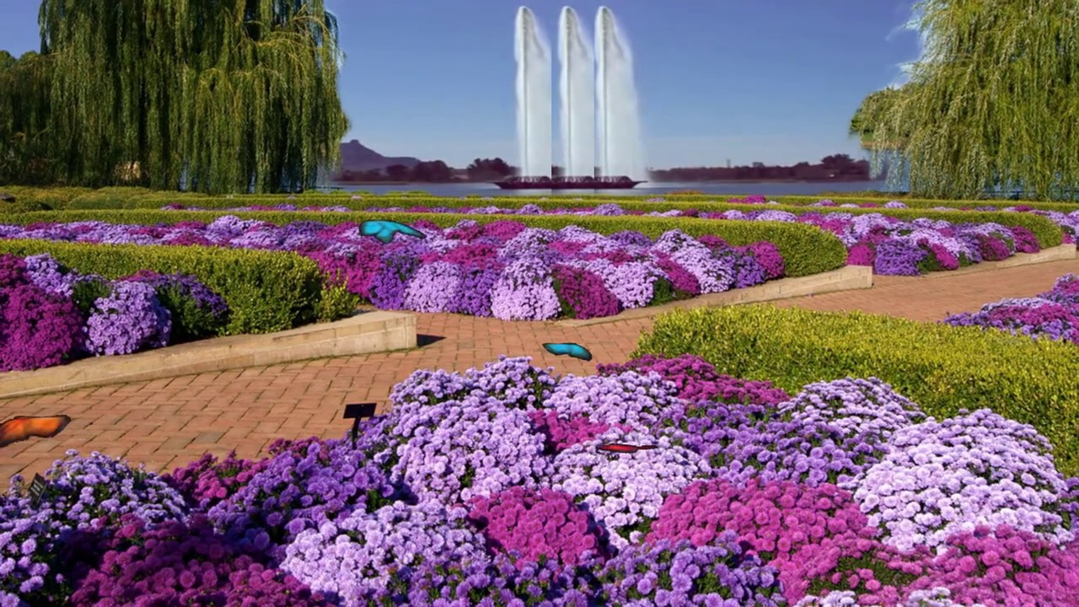
স্বাগতম

Slide 4
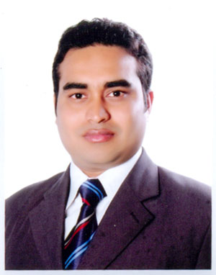
: পরিচিতি:
নাম : রফিকুল ইসলাম
বিদ্যালয়ের নাম : দক্ষিণ চাঁদপুর-২ স. প্রা. বিদ্যালয়
মোবাইল : ০১৯১৪৬০৮৮২৬

Slide 5
শ্রেণি : চতুর্থ
বিষয় : প্রাথমিক বিজ্ঞান
অধ্যায় : জীবনের নিরাপত্তা ও প্রাথমিক চিকিৎসা

Slide 6
* কয়েকটি দুর্ঘটনার নাম বল।

Slide 7
চল একটি ভিডিও দেখি

Slide 8
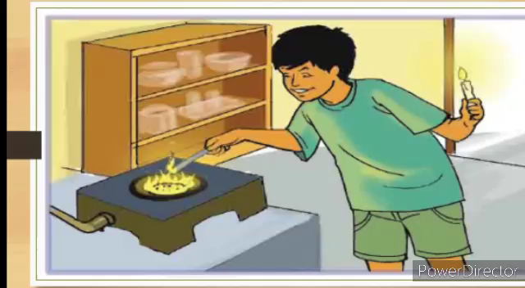

Slide 9
* ভিডিওটিতে আমরা কী দেখতে পেলাম?
* বিভিন্ন দুর্ঘটনার দৃশ্য।

Slide 10
* কীভাবে বিভিন্ন দুর্ঘটনায় পড়া মানুষকে রক্ষা করবো ?

Slide 11
আজকের পাঠ :
প্রাথমিক চিকিৎসা
পাঠ্যাংশ : কীভাবে দুর্ঘটনায় পড়া মানুষকে রক্ষা করবো।

Slide 12
চল, এখন আমরা কিছু ছবি দেখি ও আলোচনা করি :

Slide 13
আগুনজনিত দুর্ঘটনা

Slide 14
সাপে কাটা

Slide 15
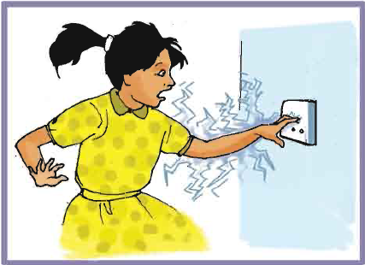
বৈদ্যুতিক শক

Slide 16
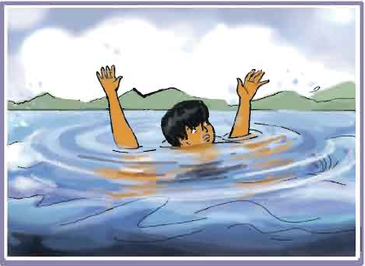
পানিতে ডোবা

Slide 17
wb‡Pi QKwU খাতায় এঁকে c~iY Ki :
দুর্ঘটনা
কী করতে হবে
পানিতে ডোবা
বড় কাউকে ডাকতে হবে।
কাটা স্থানের একটু উপরে দড়ি/কাপড় দিয়ে শক্ত করে বাঁধতে হবে।
সাপে কাটা
পোড়া স্থানে কমপক্ষে ১০ মিনিট ঠান্ডা পানি ঢালতে হবে।
আগুনে পোড়া
দ্রুত শুকনো কাঠ বা বাঁশ দিয়ে উৎস থেকে বিদ্যুৎপৃষ্ট ব্যক্তিকে আলাদা করতে হবে।
বৈদ্যুতিক শক

Slide 18
তোমরা তোমাদের বিজ্ঞান বইয়ের ৮2 পৃষ্ঠা ভালো করে পড়।

Slide 20
আজকের পাঠের সার সংক্ষেপ
বিভিন্ন দুর্ঘটনা থেকে রক্ষায় করণীয় সম্পর্কে জানতে পারলাম।

Slide 21

ab¨ev`

